Slide 1



Slide 2




GIÚP GẤU VỀ NHÀ
Các bạn hãy giúp mình về nhà bằng cách trả lời câu hỏi đằng sau các chướng ngại vật này nhé!
Notes:
GV CLICK CHUỘT VÀO CÁC CHƯỚNG NGẠI VẬT ĐỂ TRẢ LỜI CÂU HỎI
SAU KHI TRẢ LỜI XONG, GV CLICK CHUỘT VÀO CON GẤU ĐỂ KẾT THÚC

Slide 3
GIÚP GẤU VỀ NHÀ
Notes:
GV CLICK CHUỘT VÀO CÁC CHƯỚNG NGẠI VẬT ĐỂ TRẢ LỜI CÂU HỎI
SAU KHI TRẢ LỜI XONG, GV CLICK CHUỘT VÀO CON GẤU ĐỂ KẾT THÚC

Slide 4



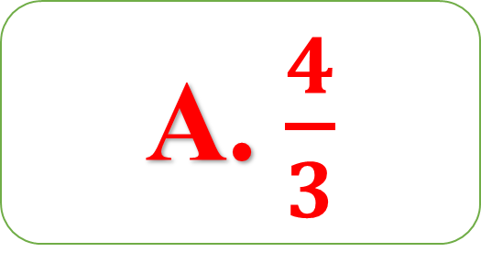
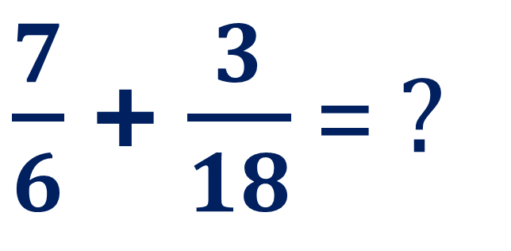
$\frac{7}{6}$ + $\frac{3}{18}$ = ?
A. $\frac{4}{3}$

Slide 5
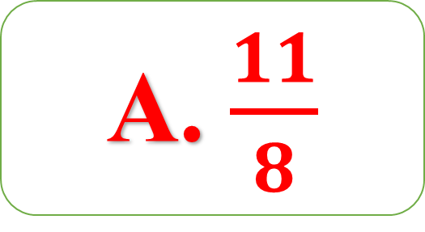
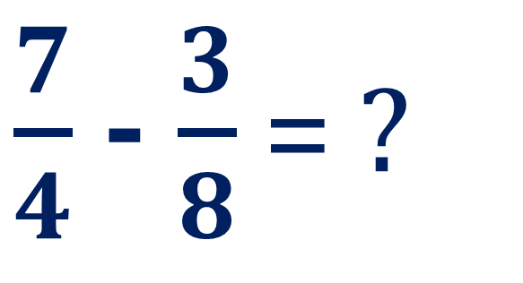
$\frac{7}{4}$ - $\frac{3}{8}$ = ?
A. $\frac{11}{8}$

Slide 6
Muốn trừ hai phân số khác mẫu số, em làm thế nào?
Muốn trừ hai phân số khác mẫu số, ta quy đồng mẫu số hai phân số, rồi trừ hai phân số đó.

Slide 7


Thứ … ngày … tháng … năm …

Slide 8


Slide 9
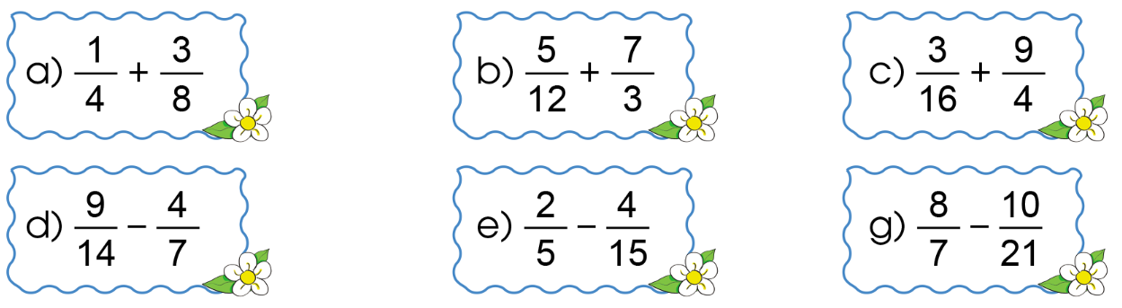
1
Tính

Slide 10
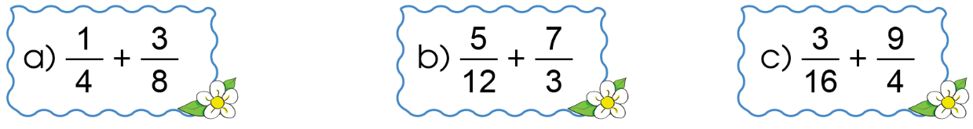
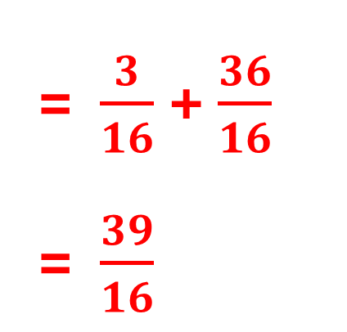
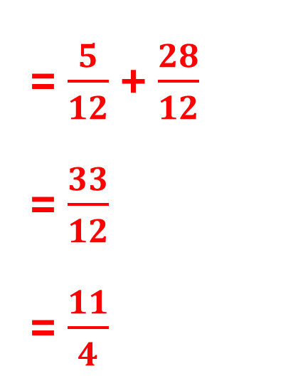
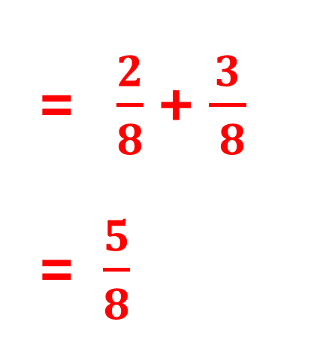
= $\frac{2}{8}$+$\frac{3}{ 8}$
= $\frac{5}{8}$
= $\frac{5}{12}$ + $\frac{28}{12}$
= $\frac{33}{12}$
= $\frac{11}{4}$
= $\frac{3}{16}$ + $\frac{36}{16}$
= $\frac{39}{16}$

Slide 11
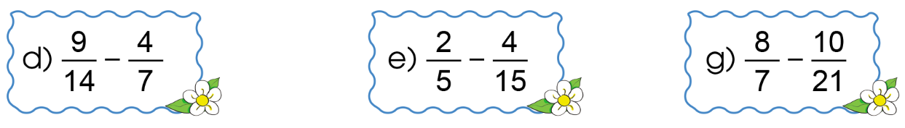
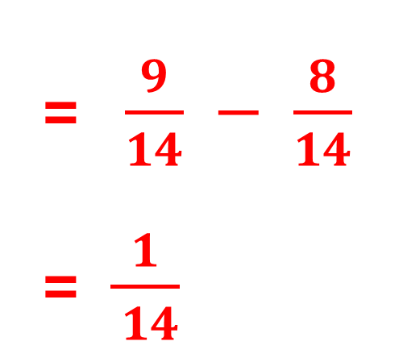
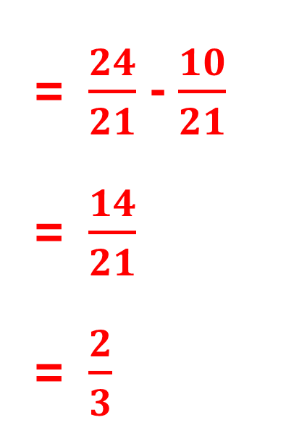
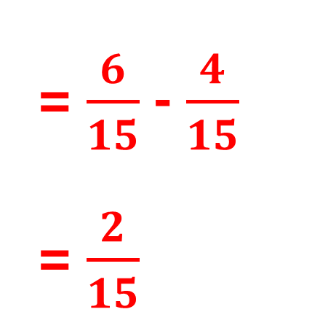
= $\frac{9}{14} − \frac{8}{14}$
= $\frac{1}{ 14}$
= $\frac{6}{15}$ - $\frac{4}{15}$
= $\frac{2}{15}$
= $\frac{24}{21}$ - $\frac{10}{21}$
= $\frac{14}{21}$
= $\frac{2}{3}$

Slide 12
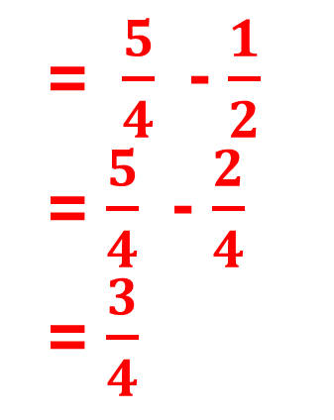
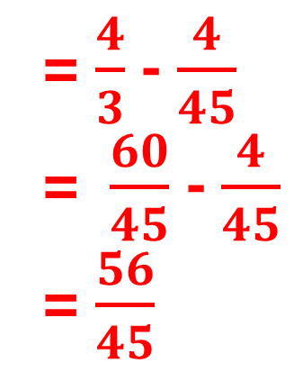
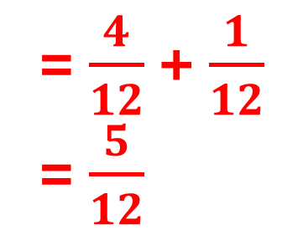
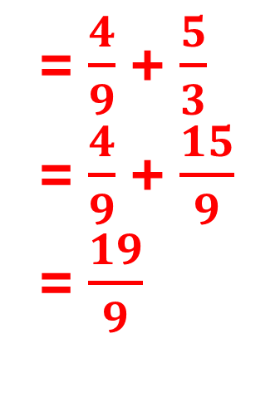
2
Rút gọn rồi tính
= $\frac{4}{12}$ + $\frac{1}{12}$
= $\frac{5}{12}$
= $\frac{4}{3}$ - $\frac{4}{45}$
= $\frac{60}{45}$ - $\frac{4}{45}$
= $\frac{56}{45}$
= $\frac{5}{4}$ - $\frac{1}{2}$
= $\frac{5}{4}$ - $\frac{2}{4}$
= $\frac{3}{4}$
= $\frac{4}{9}$+$\frac{5}{3}$
= $\frac{4}{9}$+$\frac{15}{9}$
= $\frac{19}{9}$

Slide 13
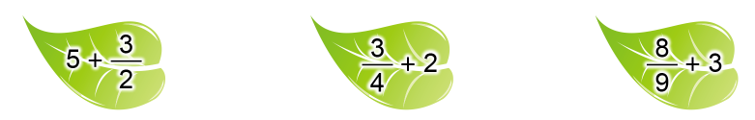

3
Tính (theo mẫu)
a)
Mẫu: 4 + $\frac{2}{5}=\frac{4}{1}+\frac{2}{5}=\frac{20}{5}+\frac{2}{5}=\frac{22}{5}$
Ta có thể viết gọn như sau:
4 + $\frac{2}{5}=\frac{20}{5}+\frac{2}{5}=\frac{22}{5}$

Slide 14
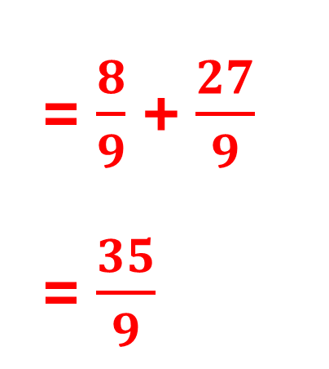
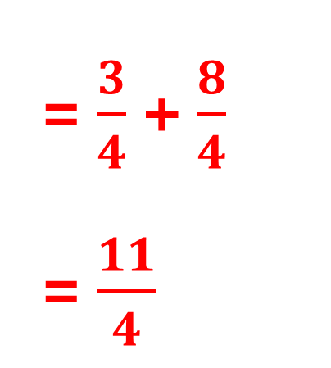
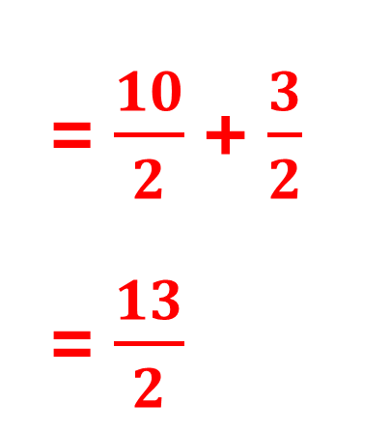
= $\frac{10}{2}$+$\frac{3}{2}$
= $\frac{13}{2}$
= $\frac{3}{4}$+$\frac{8}{4}$
= $\frac{11}{4}$
= $\frac{8}{9}$+$\frac{27}{9}$
= $\frac{35}{9}$

Slide 15
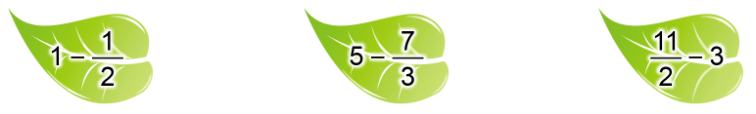

3
Tính (theo mẫu)
Mẫu: 2 - $\frac{3}{4}=\frac{8}{4}−\frac{3}{4}=\frac{5}{4}$
b)

Slide 16
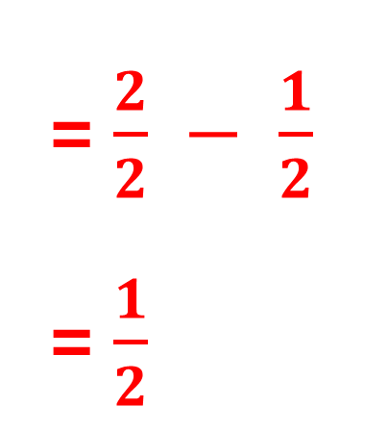
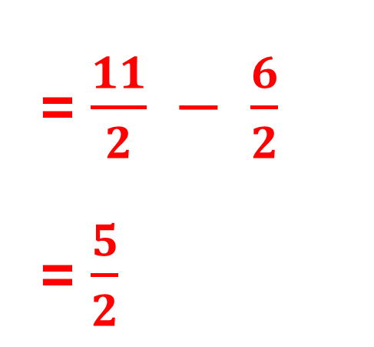
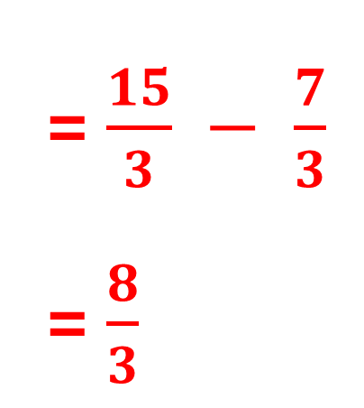
= $\frac{2}{2} − \frac{1}{2}$
= $\frac{1}{2}$
= $\frac{15}{3} − \frac{7}{3}$
= $\frac{8}{3}$
= $\frac{11}{2} − \frac{6}{2}$
= $\frac{5}{2}$

Slide 17


Slide 18


a) Vừa rồi lớp chúng ta học tập và làm bài rất tốt cô có phần thưởng sau các em hãy nhanh chóng ngồi theo nhóm 4 để nhận phần thưởng nhé. Giờ cô thưởng cho mỗi nhóm 3 chiếc bánh (GV đã chuẩn bị). Nhiệm vụ của các em là làm cách nào để chia đều 3 chiếc bánh cho 4 bạn trong nhóm mình.

Slide 19

b) Mỗi bạn được bao nhiêu phần của chiếc bánh?
Mỗi bạn sẽ được số phần của chiếc bánh là:
$\frac{1}{4}$ + $\frac{1}{4}$ + $\frac{1}{4}$ = $\frac{3}{4}$ (chiếc bánh)
Đáp số: $\frac{3}{4}$ chiếc bánh

Slide 20


GV GHI DẶN DÒ Ở ĐÂY.
GV GHI DẶN DÒ Ở ĐÂY.
GV GHI DẶN DÒ Ở ĐÂY.
GV GHI DẶN DÒ Ở ĐÂY.

Slide 21


